Slide 1
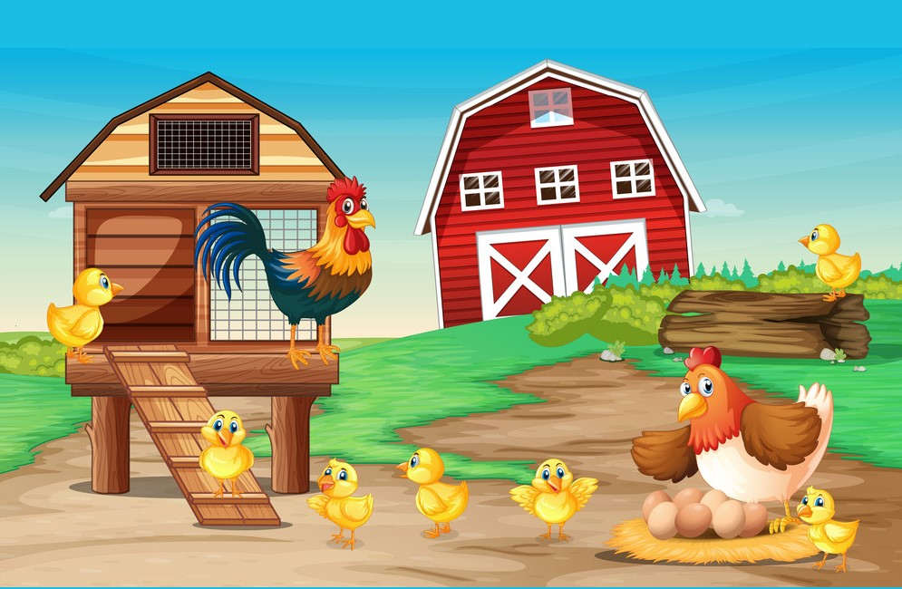



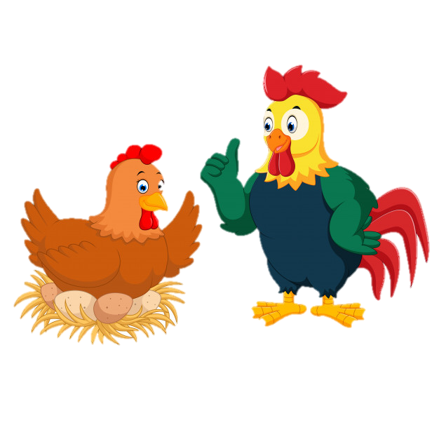
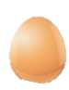
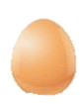
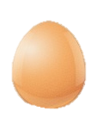

Trò chơi khởi động
Notes:
Bài giảng thiết kế bởi: Hương Thảo - tranthao121006@gmail.com

Slide 2
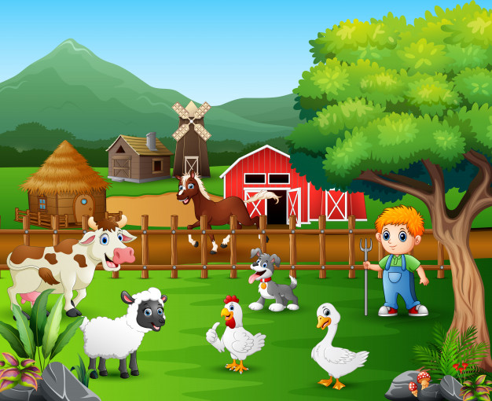

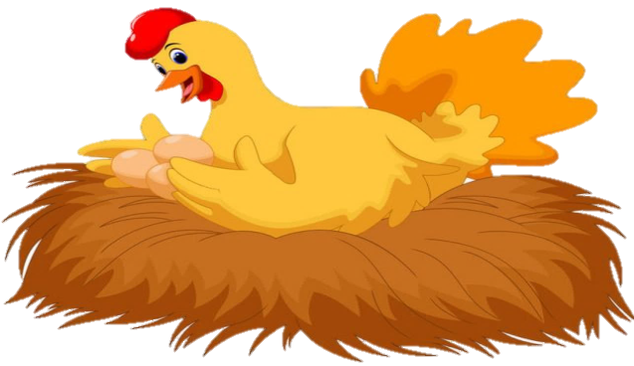
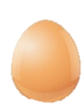

Slide 3


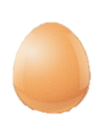
Xin chào các bạn, mình là Mai. Hôm nay mẹ mình đi vắng, mình phải ở nhà giúp mẹ thu hoạch trứng gà. Các bạn hãy giúp mình thu hoạch xong trước khi mẹ về nhé bằng cách trả lời đúng những câu hỏi trong mỗi quả trứng.

Slide 4

Số liền trước của số 10 là?
Đáp án: Số 9

Slide 5
Số liền sau của số 15 là?
Đáp án: số 16

Slide 6
Số nhỏ nhất trong tia số là số mấy?
Đáp án: số 0

Slide 7
CHỦ ĐỀ 1
ÔN TẬP VÀ BỔ SUNG
BÀI 2: Tia số.
Số liền trước, số liền sau
Hoàng Thị Liễu

Slide 8
Hoàng Thị Liễu
TIẾT 2

Slide 9
Hoàng Thị Liễu

Slide 10

1
Tìm trên tia số:
0
1
2
3
4
5
6
7
8
9
10
a. Những số bé hơn 5:
0; 1; 2; 3; 4
b. Những số vừa lớn hơn 3 vừa bé hơn 6:
4; 5
Hoàng Thị Liễu

Slide 11
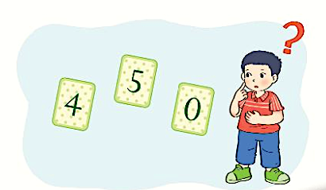
Hoàng Thị Liễu
2
Chọn câu trả lời đúng.
Ghép hai trong ba thẻ số bên được tất cả bao nhiêu số có hai chữ số ?
A
A. 6
B
B. 5
C
C. 4
Các số có 2 chữ số ghép được từ 3 thẻ số trên là: 40; 45; 50; 54.

Slide 12
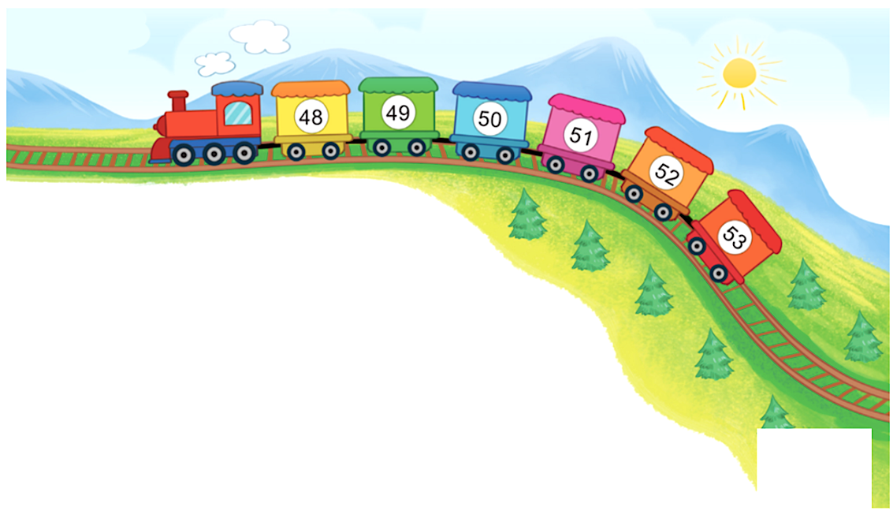

3
Số ?
c. Ở giữa toa và toa là toa
Ở giữa toa và toa là toa và toa
b. Toa liền trước của toa là toa
Toa liền sau của toa là toa
a. Toa liền sau của toa là toa
Toa liền trước của toa là toa
51
49
50
51
48
49
50
52
51
52
51
50
53
50
53
Hoàng Thị Liễu
Hương Thảo: tranthao121004@gmail.com

Slide 13
4
Số?
Số liền trước | Số đã cho | Số liền sau
59 | 60 | 61
? | 53 | ?
? | 86 | ?
? | 69 | ?
? | 72 | ?
52
54
85
87
68
70
71
73
Hoàng Thị Liễu

Slide 14
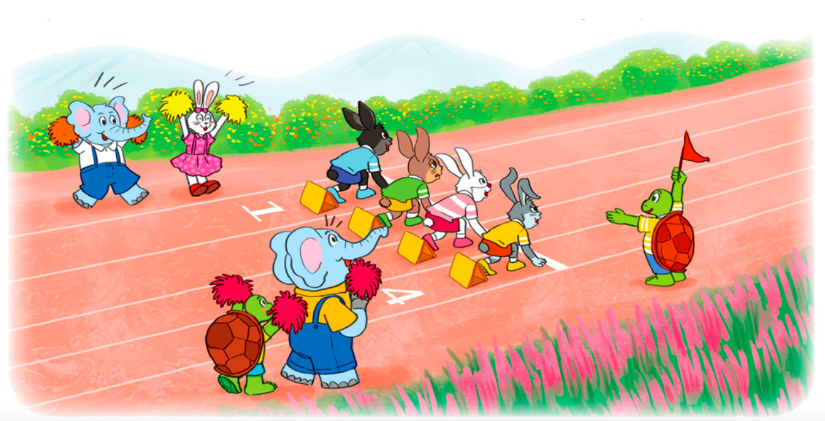
5
Thỏ trắng, thỏ nâu, thỏ khoang và thỏ xám đang chuẩn bị thi chạy. Các làn được đánh số từ bé đến lớn.
Thỏ xám chạy ở làn số mấy?
→ Thỏ xám chạy ở làn số 4.
Hoàng Thị Liễu

Slide 15

Củng cố bài học
Hương Thảo: tranthao121004@gmail.com
Hoàng Thị Liễu

